Slide 1
行動経済学

Slide 2
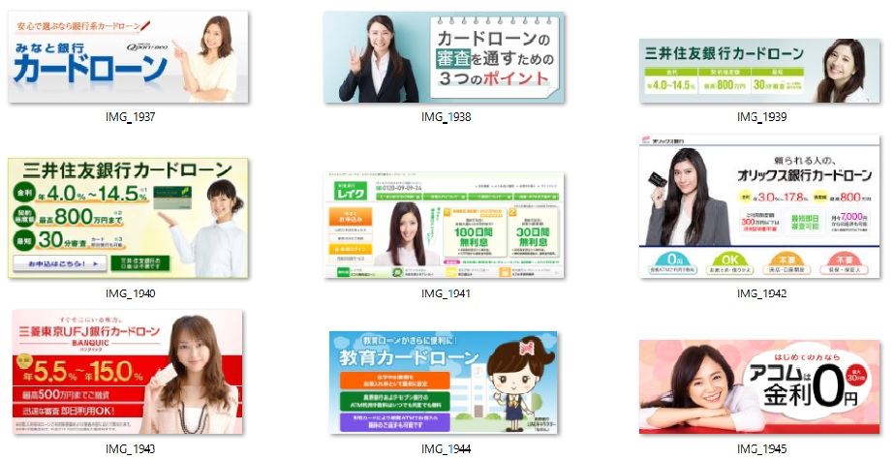
不安を和らげる女性の顔？

Slide 3
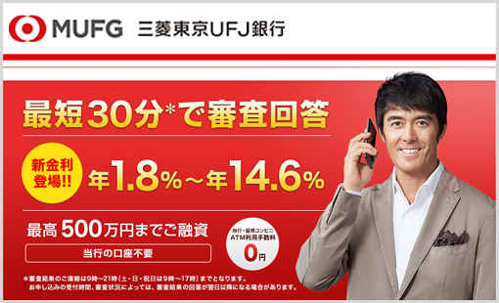
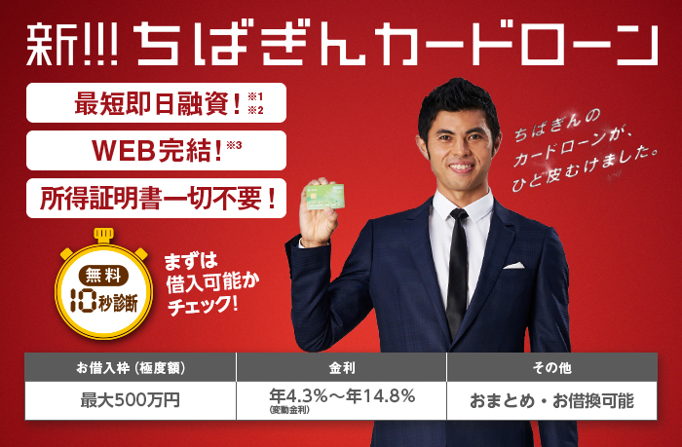
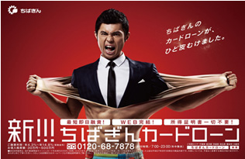
男子もいたよ。

Slide 4
人間はそんなに賢くないぞ。 http://www.psy.ritsumei.ac.jp/~akitaoka/catalog.html
錯視

Slide 5
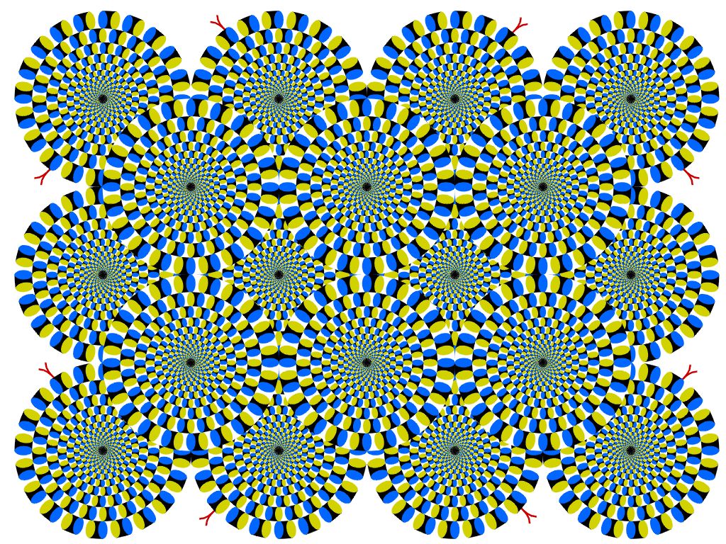
錯視 http://www.ritsumei.ac.jp/~akitaoka/

Slide 7
錯視

Slide 8
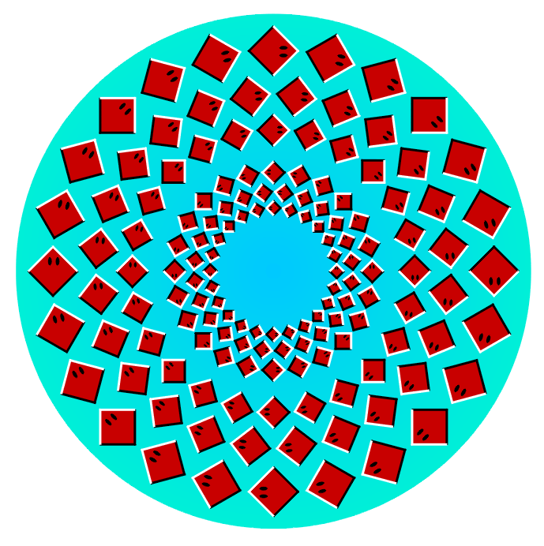

Slide 10
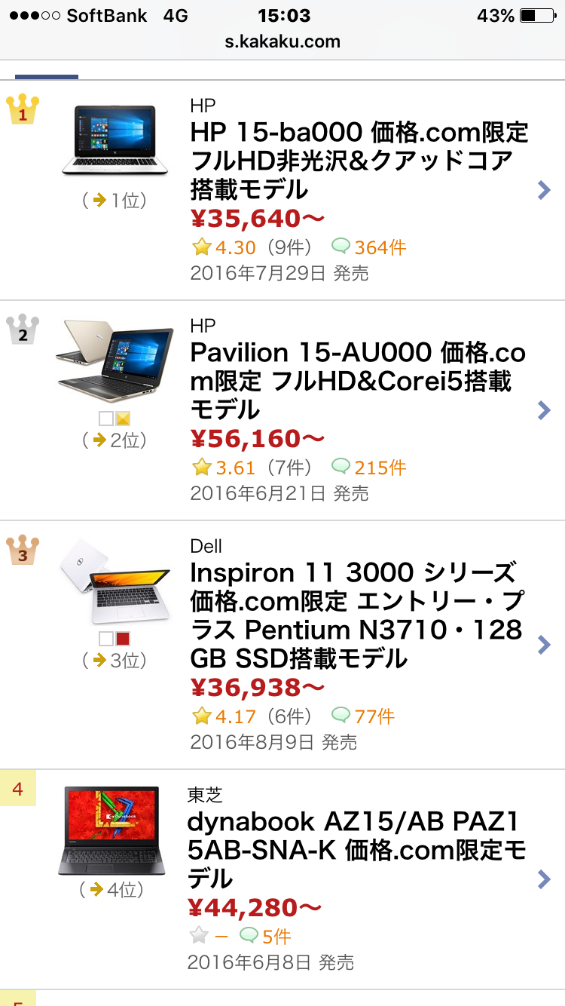
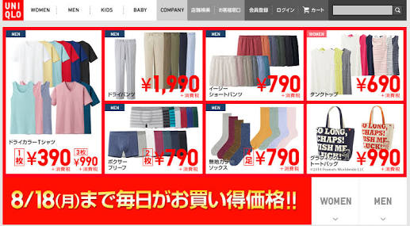
値引きの文字は赤が多い？安く感じる？

Slide 11
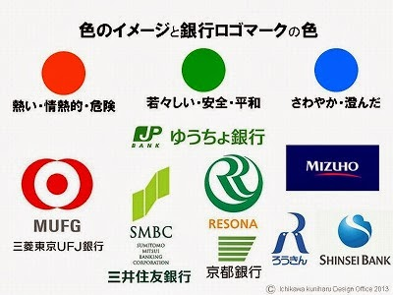

Slide 12
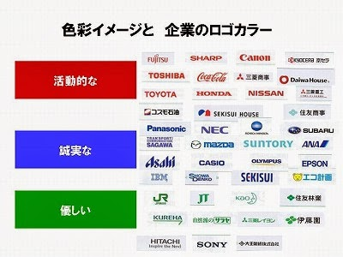
http://liskul.com/wm_cpsychology-4111

Slide 13
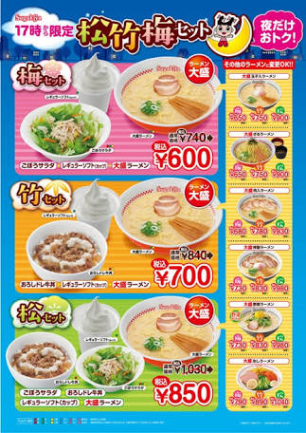
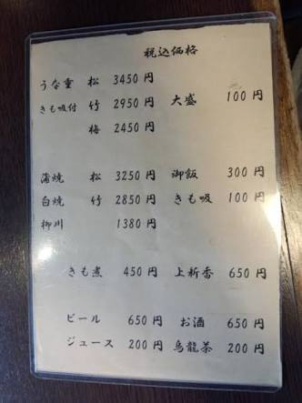
松竹梅法則

Slide 14
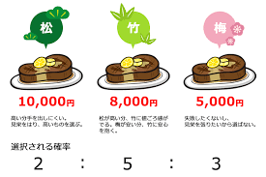
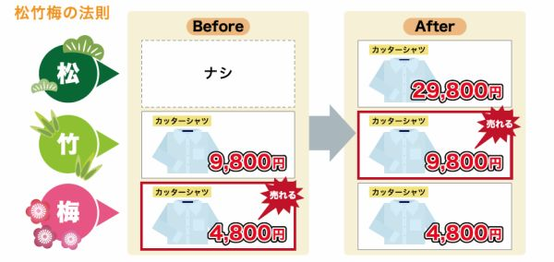

Slide 15
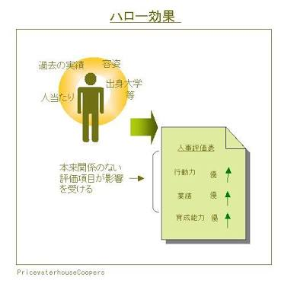
ハロー 効果？！

Slide 16
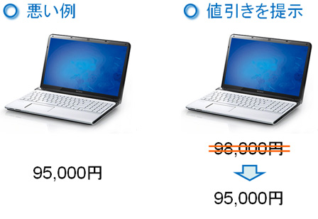
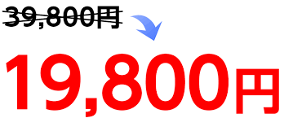
アンカリング 効果

Slide 17
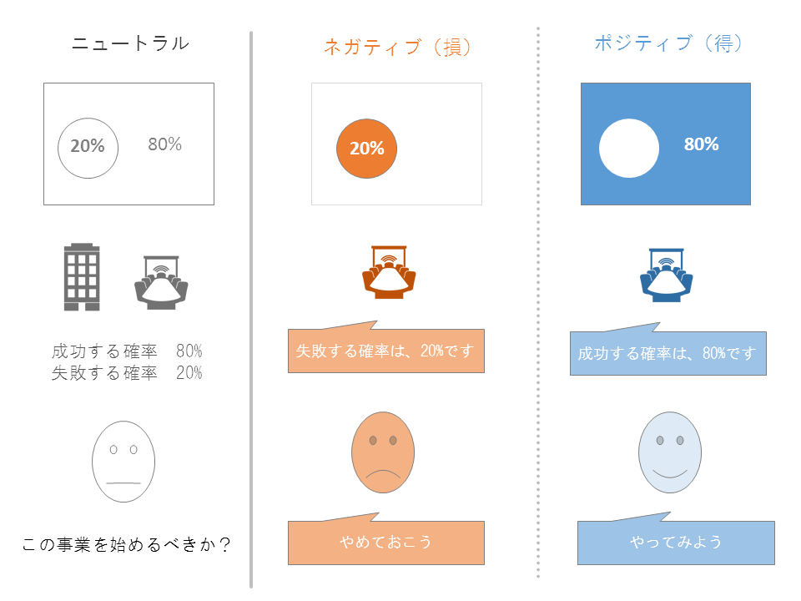
フレーミング
効果の例①
この手術は死亡率が１０％です。
この手術は生存率が９０％です。
不良品発生率が１０％から５％になった。
不良品発生率が５０％減になった。

Slide 18
フレーミング効果の例②
このビジネスの失敗率は１０％です。
このビジネスは10人中9人が成功しています。
まだ20こ在庫あります。
残りたったの20個です。
残り8ポイントでゴールです。
現在2ポイント溜まっています。
仕事頑張っているけど、まだ目標の60%残っている。
仕事頑張ってくれたおかげで、
もうすでに目標４０％を達成した。

Slide 19
残り8ポイントでゴールです。
現在2ポイント溜まっています。
仕事頑張っているけど、
まだ目標の60%残っている。
仕事頑張ってくれたおかげで、
もうすでに目標４０％を達成した。
フレーミング効果の例③

Slide 20
分析の基本は「比較」

Slide 21
各党の政策比較

Slide 22
選択肢の過多が引き起こす「ジャムの法則」

Slide 23
「肥満、禁煙は伝染する」 同調行動の例
－周りのみんなが空を同時に見たら、つい自分も空を見てしまう。
－赤信号なのに、他の歩行者がわたっているのを見たら、自分も「わたってしまおう」ってなる。
－自分はＡ案が良いと思うのに、みんなが「Ｂ案が良いよね」っていう流れになると、簡単にＢ案に靡く。
－非常ベルが鳴っているのに、誰も避難しないので、自分も避難しない。

Slide 24
スターバックスから学ぶ3C分析
3C分析とは？
3Cとは、「自社(Company)」・「競合(Competitor)」「顧客(Customer)」という3つの環境で市場分析をする方法。
・自社(Company)の強みと弱みは？ ・競合(Competitor)はどういったサービスを提供しているのか？（間接的な競合も考える） ・顧客(Customer)のニーズや不満はどういったものがあるのか？

Slide 25
「自社(Company)」の強みと弱みは？

Slide 26
「競合(Competitor)」はどういったサービスを提供しているのか？
ドトール・・・「庶民的」なイメージ。コーヒー1杯180円とリーズナブル
タリーズ・・・「おしゃれ」「高級感がある」が多くスターバックスと同じ路線ではあるが、「あてはまるものはない」が多く明確な違いが出ていない
エクセルシオール カフェ・・・「あてはまるものはない」が多く明確な違いが出ていない

Slide 27
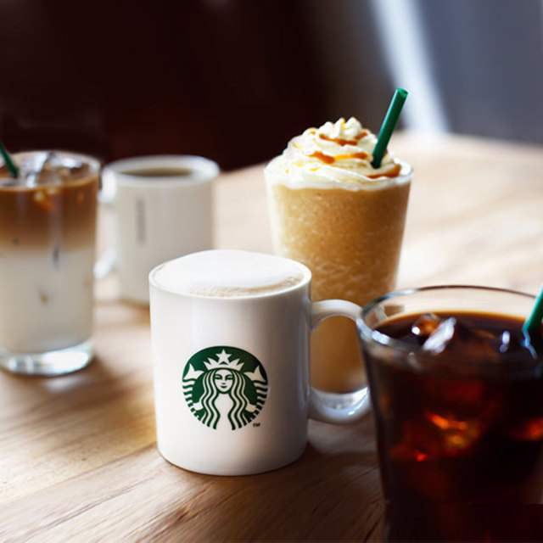
「顧客(Customer)」のニーズや不満はどいったものがあるのか？
顧客のニーズ ・おしゃれなお店に行きたい ・おいしいコーヒーが飲みたい ・居心地がいい店内で過ごしたい
顧客の不満 ・単価が少し高い

Slide 28
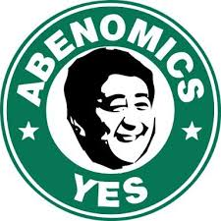
スターバックス成功の理由
（自社Company) ドトールが提供できていなかった「おしゃれ」「高級感がある」「コーヒーがおいしい」という顧客の潜在ニーズに対して提案することができた。スターバックスのサービスに独自性があり新しかった。
（競合Competitor) ドトールは正反対のポジションに位置し、シアトル系カフェの競合もいなかった。
（顧客Customer) コーヒーチェーン店はドトールが中心で、顧客にとって「おしゃれ」「高級感がある」「コーヒーがおいしい」に応えているお店が存在しなかったため、それらが潜在ニーズであった。

Slide 29
スターバックス「差別化のポイント」
独自のコンセプト”Third Place”（家庭でもなく職場でもない第3の空間）
落ち着いた店内、ソファが設置してあり長居ができる。
新しいメニュー（ラテやカプチーノ）
全面禁煙（テラス席を除く）
ドリンクのサイズが「ショート」「トール」「グランデ」など、今までと違う呼称。
コーヒーのカスタマイズができる
バリスタがいる
オープンテラスを設置

Slide 30
NUDGE 〔注意｛ちゅうい｝を引くために・合図｛あいず｝するために肘｛ひじ｝で人〕を軽く突く［押す］ 〔軽く押して～を〕ゆっくりと［少しずつ］動かす
男子トイレ
トイレをきれいに使って下さい。
もっと近く。もう一歩前へ
男がこぼしてはいけないのは涙だけではない。
自分をきれいに使ってくれたら、自分が見たものを誰にも言いません。
オランダのトイレ便器に虫の絵(80％キレイに)

Slide 31
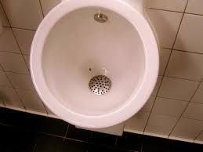
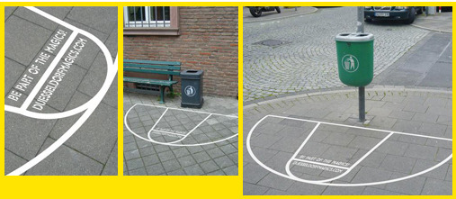
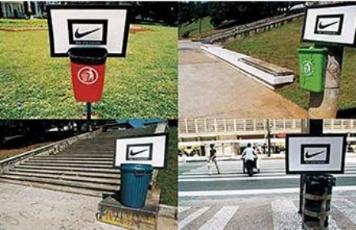
Nudgeの事例

Slide 32
Nudge 事例
Hope Soap
https://youtu.be/efc8jlnQfPQ
Piano stairs - TheFunTheory
https://youtu.be/2lXh2n0aPyw
The world's deepest bin
https://youtu.be/cbEKAwCoCKw
Bus Stop
http://blog.naver.com/nudge_jayb/220246068176

Slide 33
行動経済学とは？

